Slide 1

4장 반복문

Slide 2
학습목표
for 반복문을 정의하고 사용하는 방법을 익힌다.
for in 구문과 리스트에 대해 이해하고 활용할 수 있다.
이중 for 루프에 대해 알아보고 활용한다.
while 반복문을 정의하고 사용하는 방법을 익힌다.
for 문을 이용하여 작성한 반복문을 while 문으로 변경할 수 있다.
break와 continue를 이용하여 반복문을 제어하는 방법을 익힌다.

Slide 3
4.1 for 반복문
특정한 작업을 여러 번 되풀이해서 수행하고 싶을 경우 사용
반복문에는 for 문과 while 문 두 종류가 있음
for 문은 반복의 횟수가 미리 정해져 있는 경우, while 문은 반복 횟수는 알지 못하지만 반복하는 조건이 명확한 경우에 사용

Slide 4
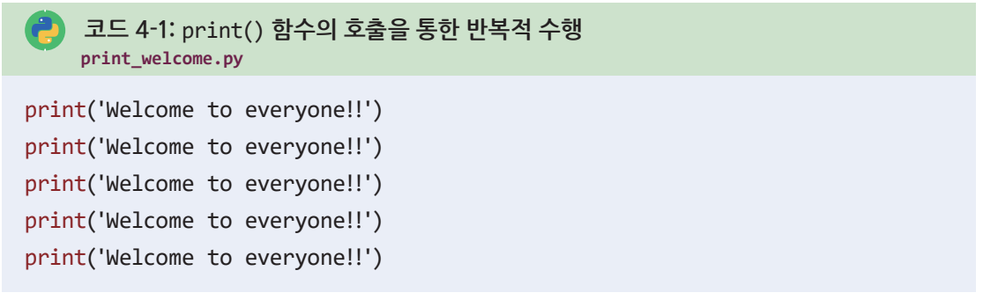
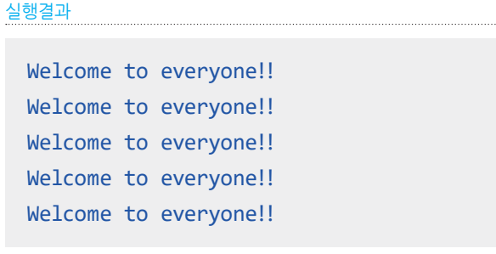
4.1 for 반복문
반복문을 사용하지 않고 5번 반복해 출력하려면 다음과 같이 print() 함수를 5번에 걸쳐 사용
1000회 반복 시 매우 비효율적임

Slide 5
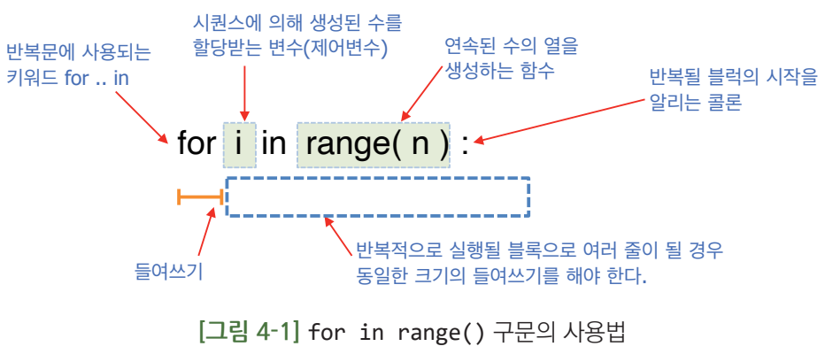
4.1 for 반복문
range() 함수는 특정한 구간의 정수 열^{sequence}을 반복해서 생성함
for 문에서 순환을 위한 용도이다

Slide 6
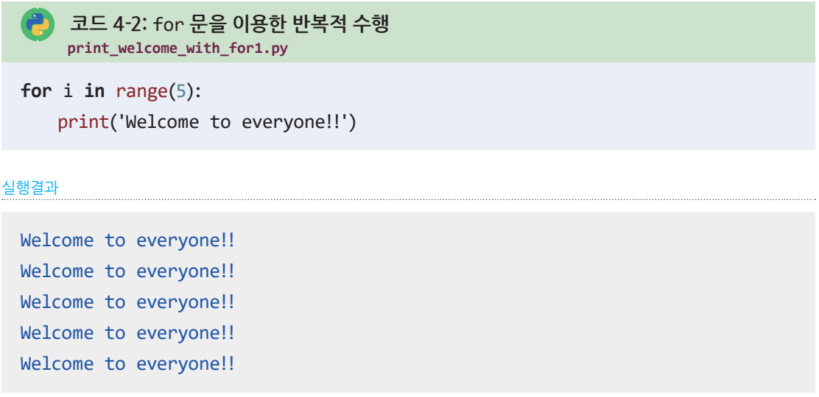
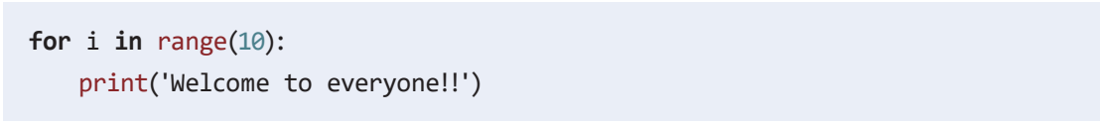
4.1 for 반복문
10번 반복 시 range() 괄호 내의 값만 10으로 고쳐주면 됨

Slide 7
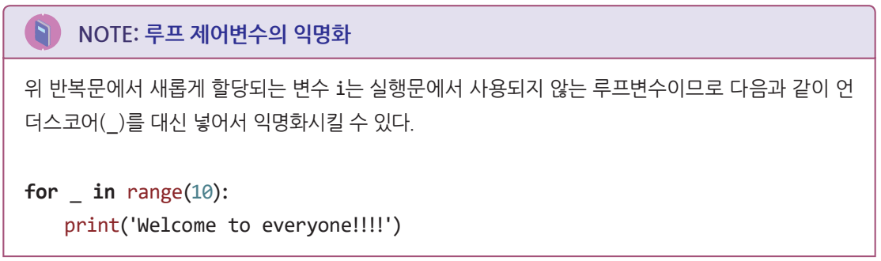
4.1 for 반복문

Slide 8
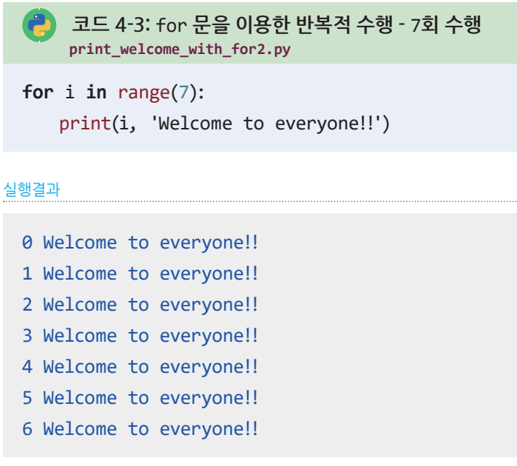
4.1 for 반복문
반복문에서 사용되는 변수는 i, j, k, l,...와 같은 알파벳 문자를 할당
이러한 변수를 C나 Java에서는 루프^{loop} 제어변수라고 함

Slide 9
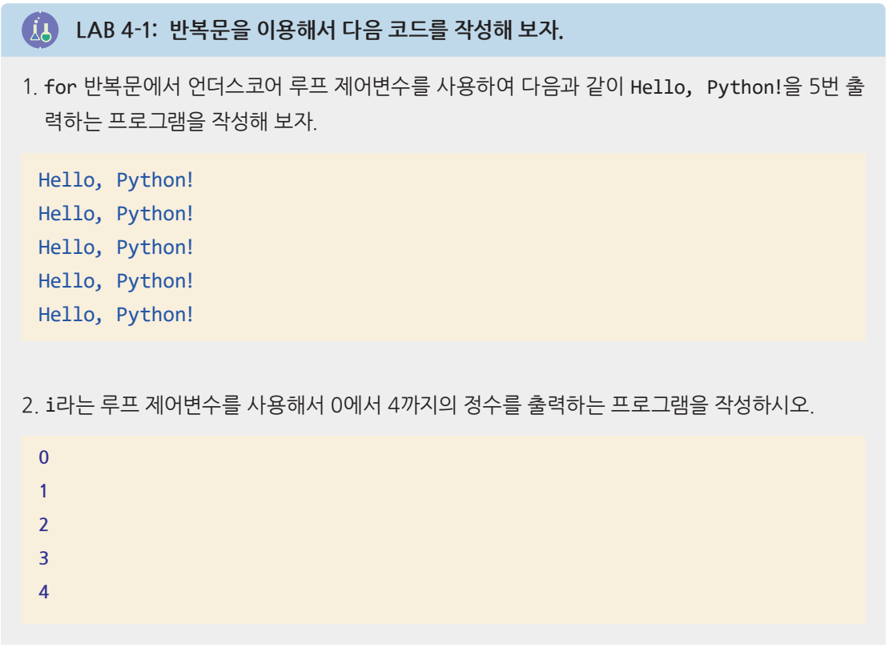
4.1 for 반복문

Slide 10
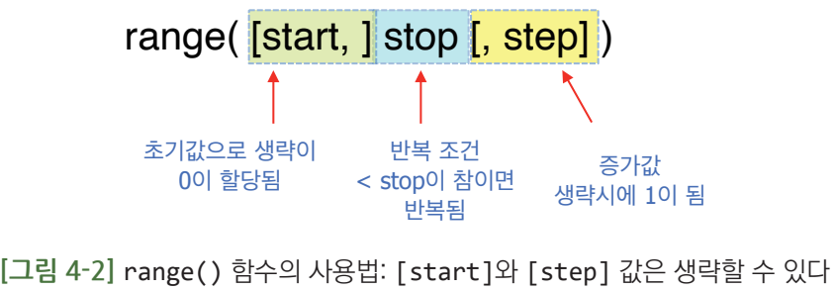
4.1 for 반복문
range() 함수의 사용법
range(0, 5)와 같이 주어진 시작 값에서 마지막 값 사이의 연속적인 정수들을 생성할 수도 있으며, range(0, 5, 2)와 같이 마지막에 증가치 값을 넣어 줄 수도 있다.
range(0, 5, 1)과 같이 호출할 경우 마지막의 1은 디폴트 간격(step) 값으로 1씩 더하면서 값을 변경하라는 의미

Slide 11
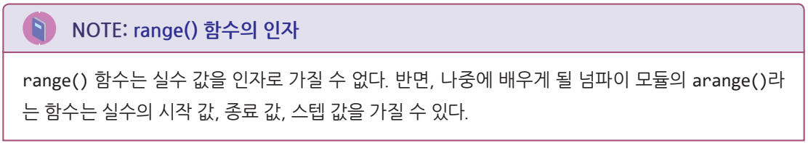
4.1 for 반복문

Slide 12
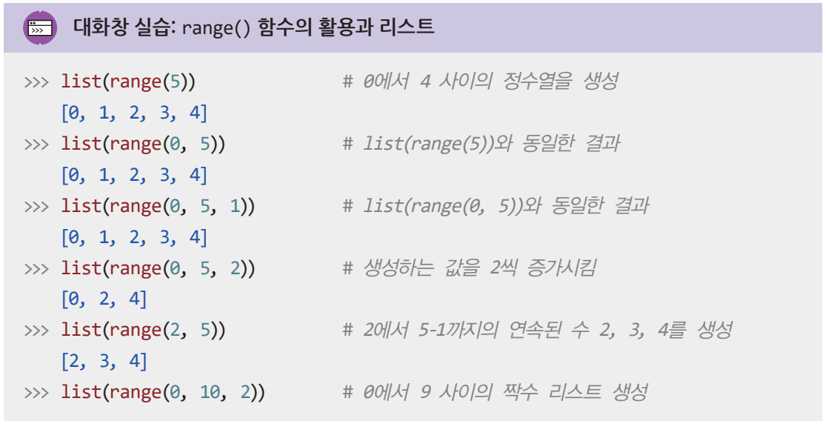
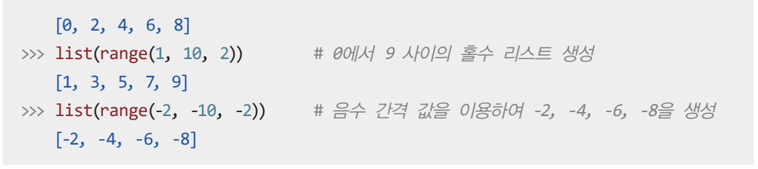
4.1 for 반복문

Slide 13
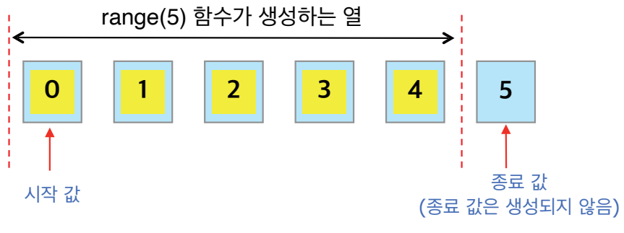
4.1 for 반복문
range(5)의 시작 값과 종료 값, 그리고 반환되는 열

Slide 14
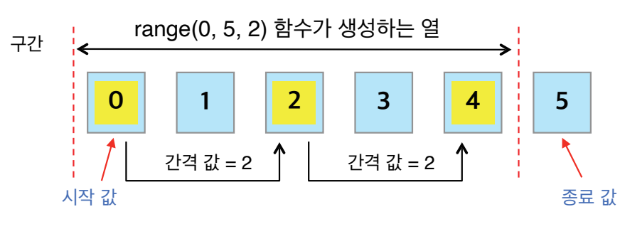
4.1 for 반복문
range(2, 5)는 2 이상 5 미만의 정수열 [2, 3, 4]를 생성하며, range(0, 5, 2)는 0에서 5미만의 정수들을 생성할 때 2씩 증가시키므로 [0, 2, 4]의 정수를 생성
양수 간격 값을 사용할 때는 range(0, 5, 1)과 같이 반드시 시작 값이 종료 값보다 작아야 하며, 음수 간격 값을 사용할 때는 range(-2, -10, -2)와 같이 시작 값이 반드시 종료 값보다 커야 한다.

Slide 15
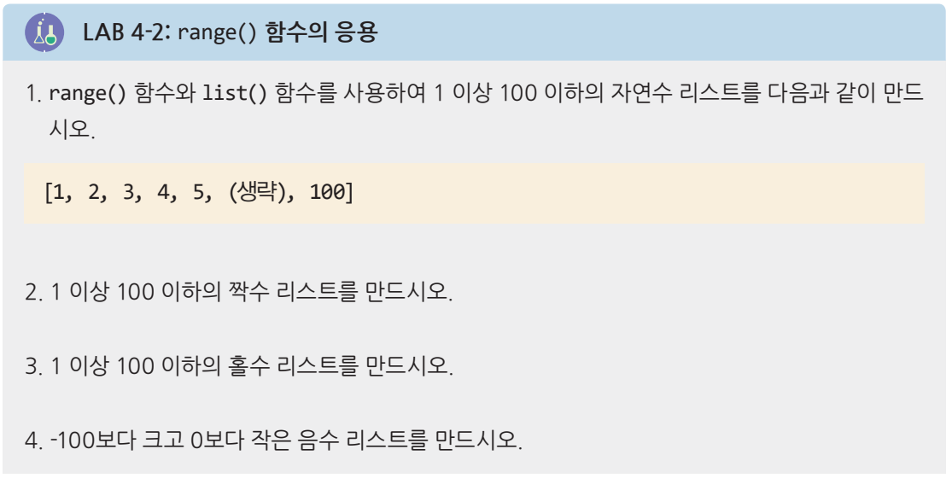
4.1 for 반복문

Slide 16
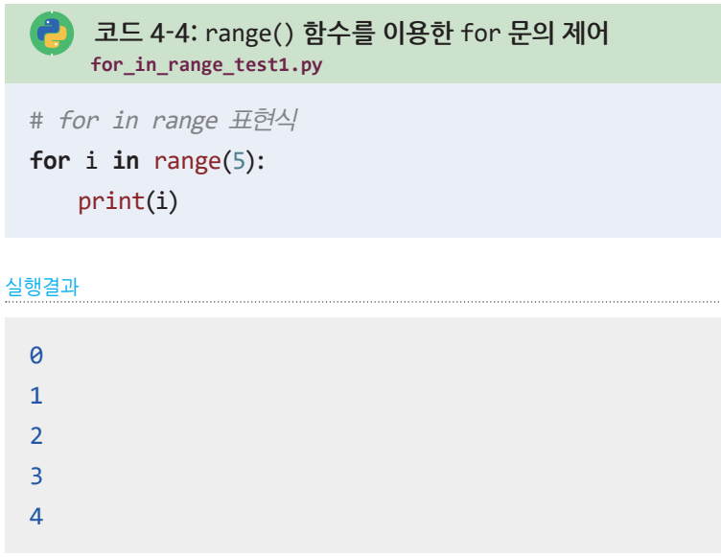

4.1 for 반복문
print(i)에서 수를 출력한 후 매번 줄 바꿈을 하므로 결과를 보는 것이 불편함
아래와 같은 방법을 사용하여 디폴트 문자를 공백문자로 변경

Slide 17
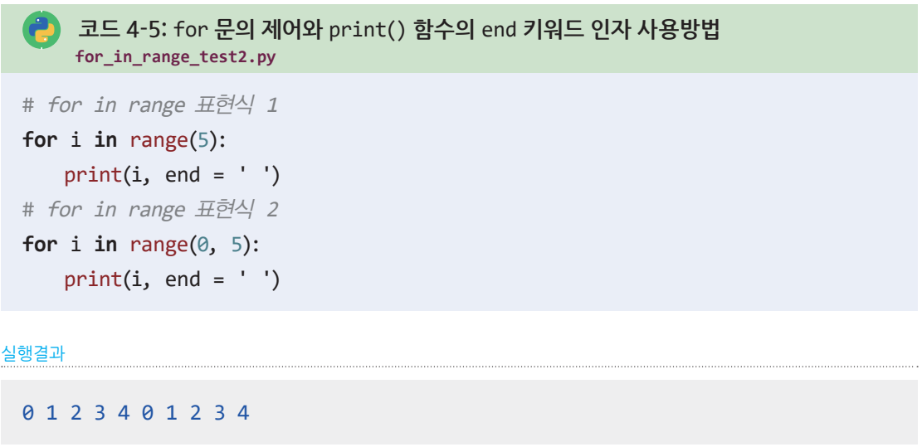
4.1 for 반복문

Slide 18
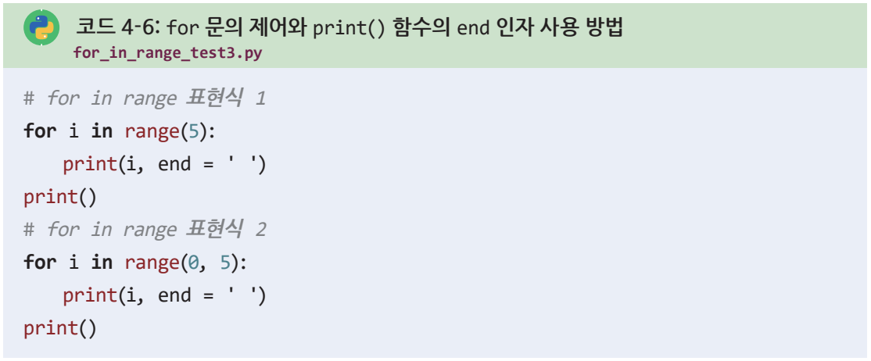
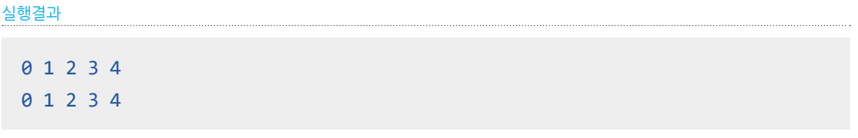
4.1 for 반복문

Slide 19
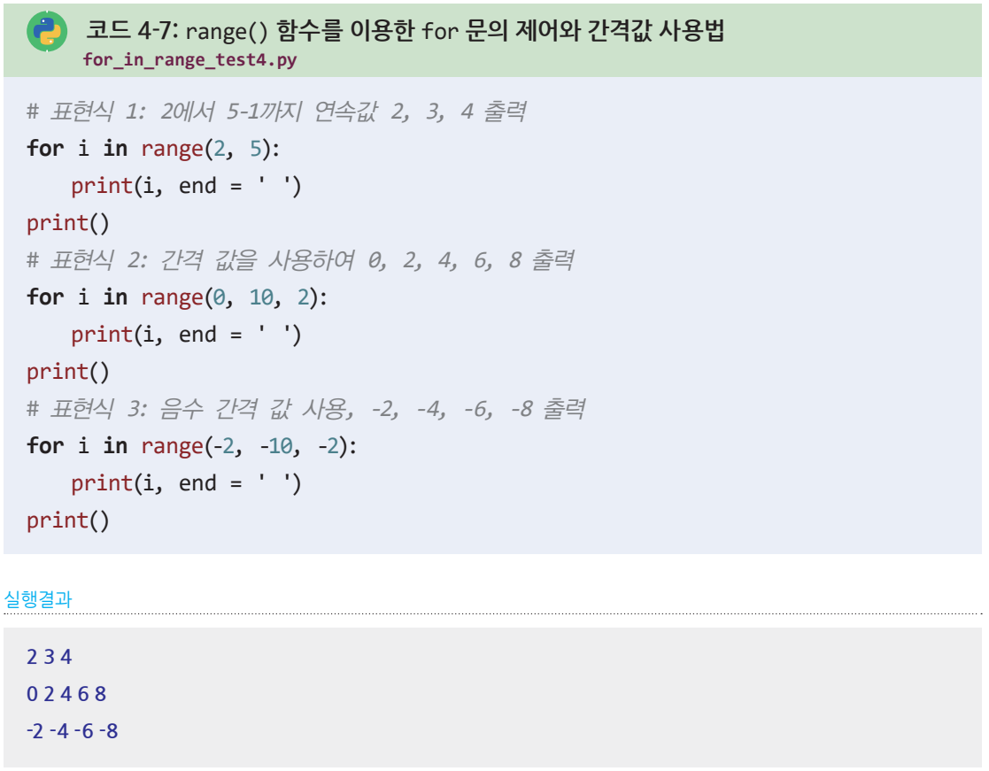
4.1 for 반복문

Slide 20
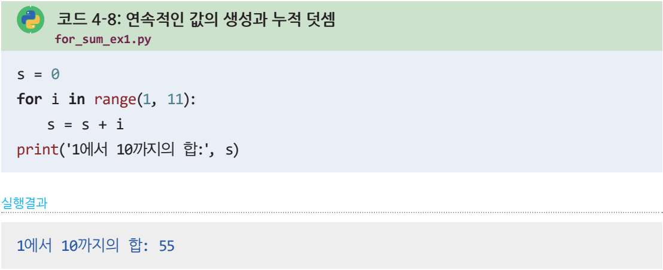
4.1 for 반복문
4.1.1 반복문의 활용
1에서 10까지의 정수의 합 구하기

Slide 21
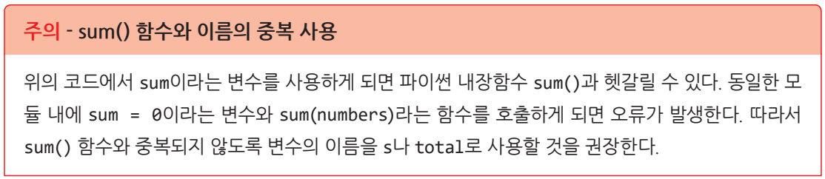
4.1 for 반복문

Slide 22
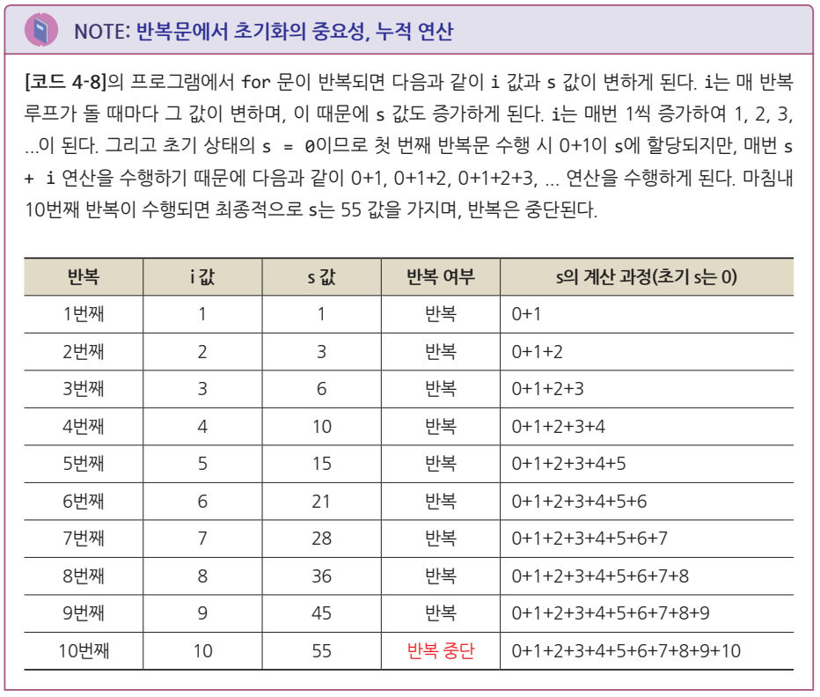
4.1 for 반복문
이전 연산의 결과가 누적되어 더해지게 된다.
이전 연산의 결과가 누적되어 더해지게 된다.
이전 연산의 결과가 누적되어 더해지게 된다.
...

Slide 23
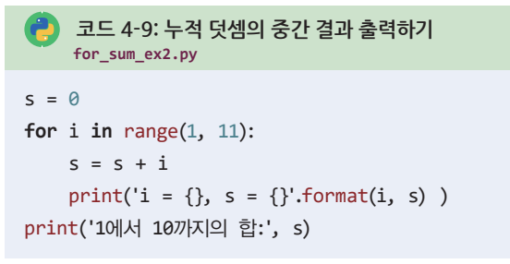
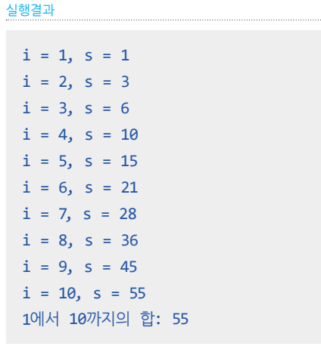
4.1 for 반복문
코드 for_sum_ex1.py에 비해 전체 수행과정을 살펴볼 수 있어 이해하기 편하다.

Slide 24
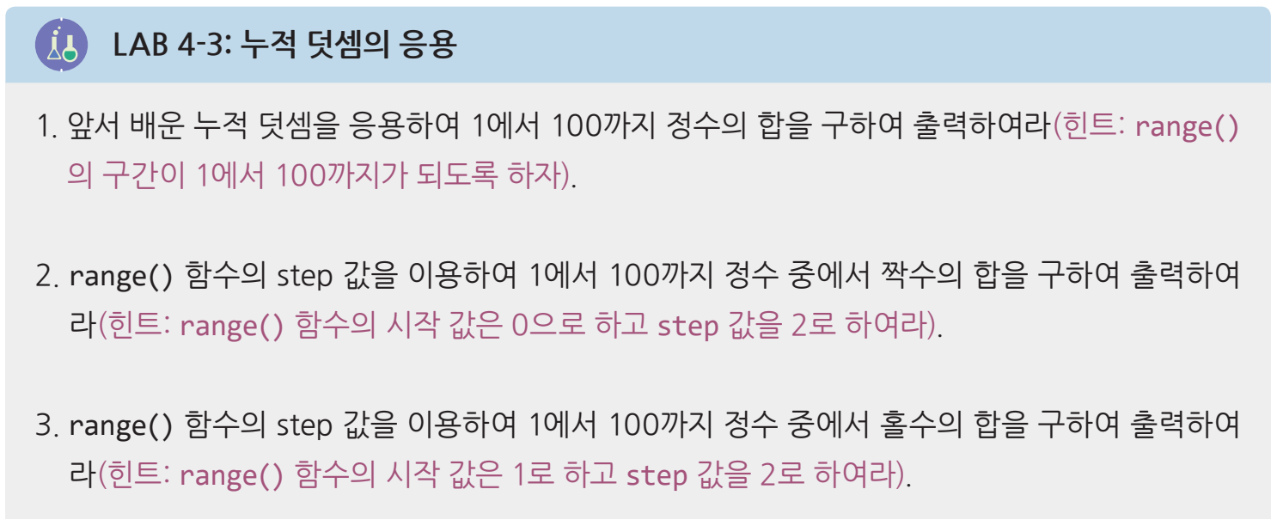
4.1 for 반복문

Slide 25
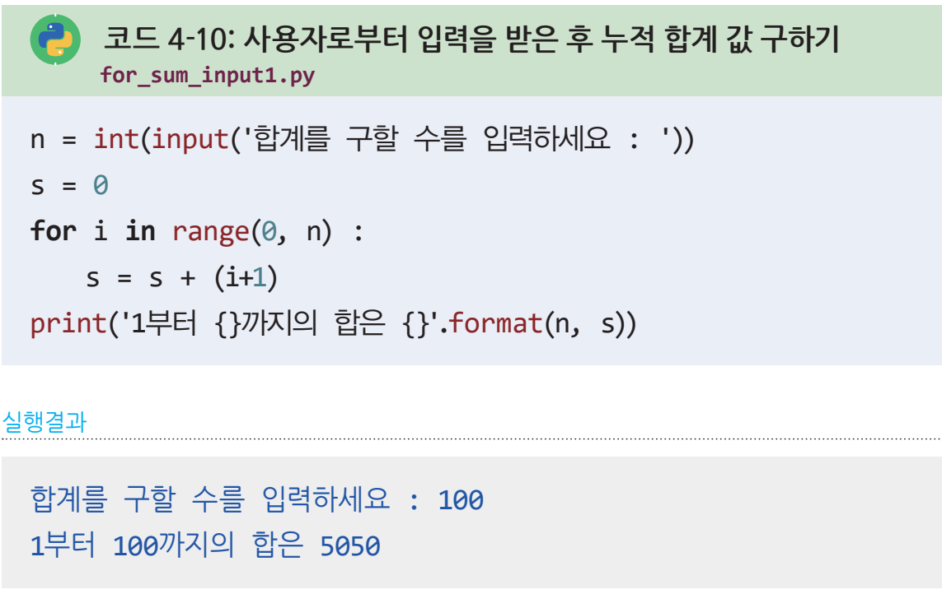
4.1 for 반복문
임의의 양의 정수를 입력받아 1부터 n까지의 정수 출력
s = s + (i+1) 은 매번 루프 실행때 마다 (i + 1)을 수행함, 코드도 난해함
여러 가지 방식 중에서 가장 이해하기 쉽고 다른 사람이 읽기 좋은 코딩 방식을 사용

Slide 26
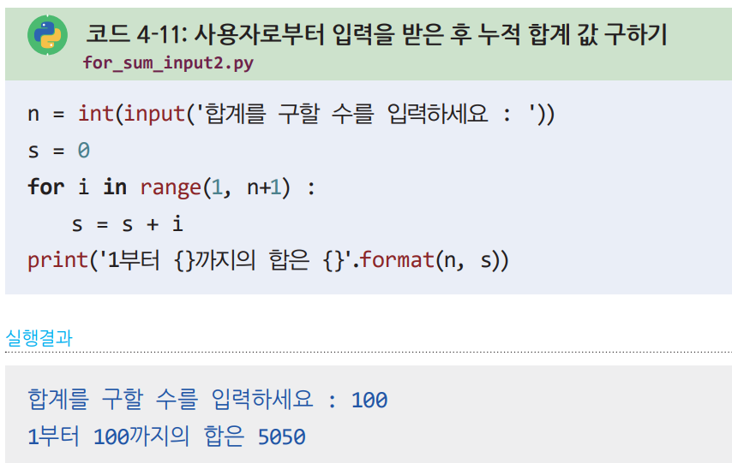
4.1 for 반복문
임의의 양의 정수를 입력받아 1부터 n까지의 정수 출력
range() 함수의 시작 값을 1로 하고 마지막 값을 n+1로 하여 1부터 n까지의 정수를 더하기
s = s + i 를 사용하여 이해하기 편리함

Slide 27

4.1 for 반복문
4.1.2 팩토리얼^{factorial} 구하기
n이 임의의 자연수일 때 1에서 n까지의 모든 자연수를 곱한 값이다.

Slide 28
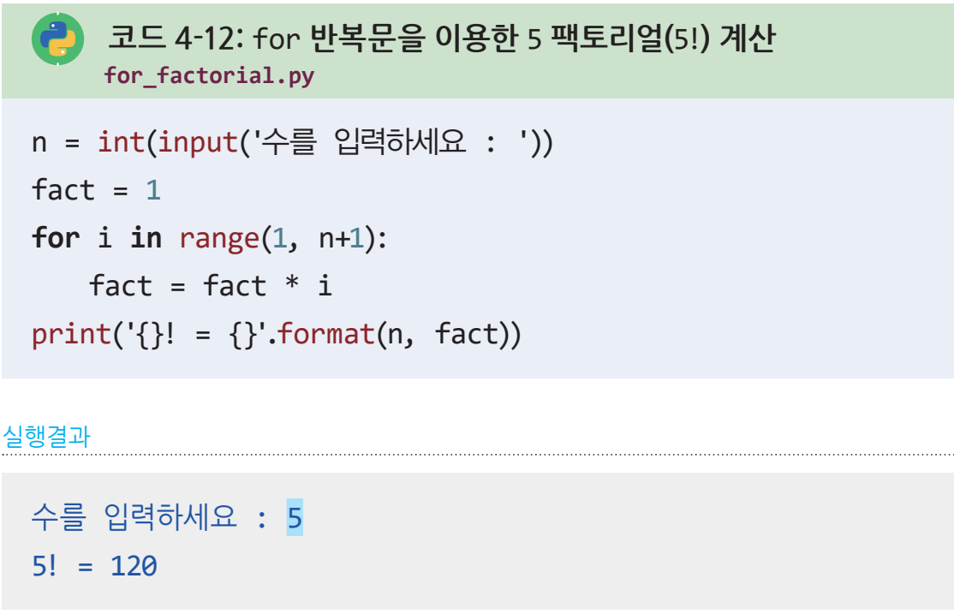
4.1 for 반복문
4.1.2 팩토리얼^{factorial} 구하기
변수 fact의 초기 값은 1로 두고 덧셈(+) 연산 대신 곱셈(*) 연산을 for문 안에서 사용

Slide 29
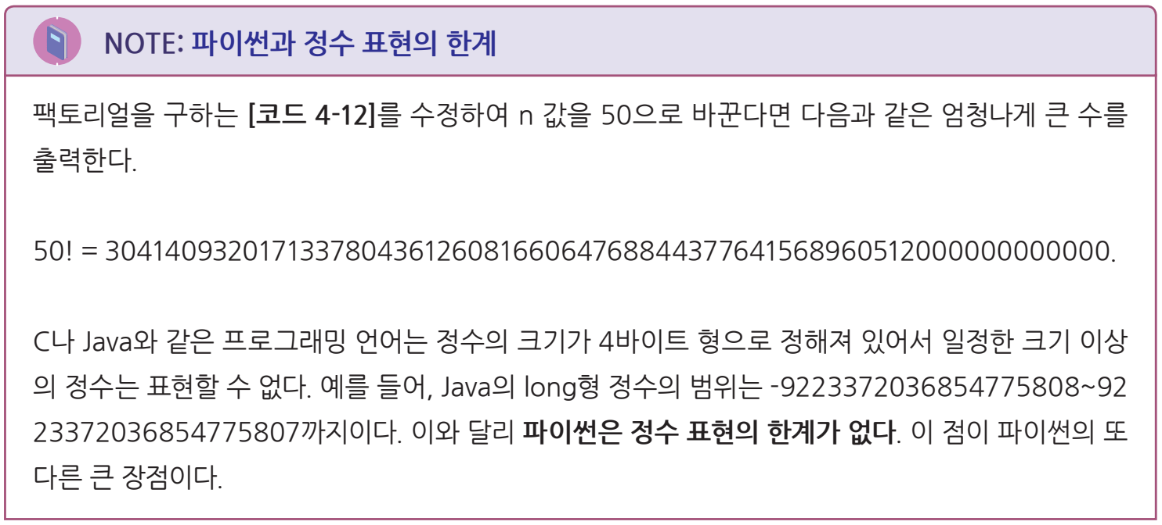
4.1 for 반복문

Slide 30
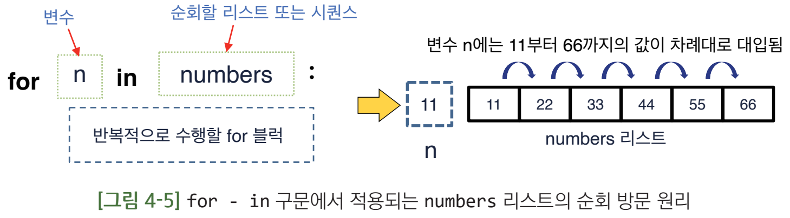
4.1 for 반복문
4.1.3 for 문과 리스트
for in 구문
반복문 키워드 for와 in 사이에 계속 새롭게 할당할 변수 n을 선언
in 뒤에 리스트 자료형을 넣어 리스트를 차례대로 순회하는 실행이 가능

Slide 31
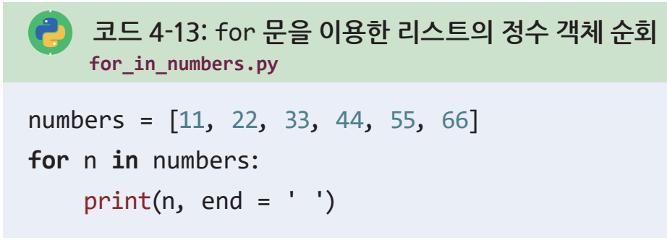
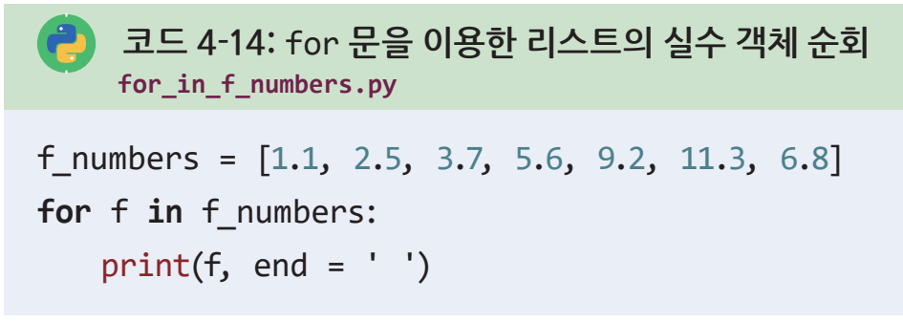
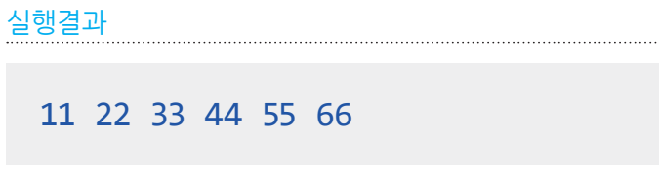
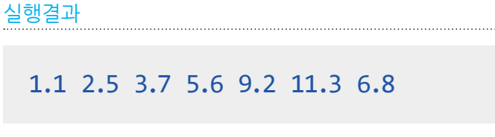
4.1 for 반복문
4.1.3 for 문과 리스트
for in 구문의 in 다음에 범위를 지정하는 함수 range()가 아닌 numbers 라는 리스트가 있음
실수 리스트도 for in문을 통해 순회가 가능

Slide 32
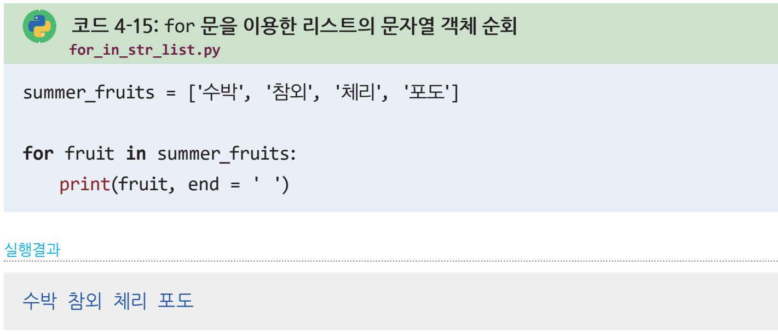
4.1 for 반복문
4.1.3 for 문과 리스트
for문을 이용하며 문자열을 원소로 가지는 리스트의 원소들을 출력

Slide 33
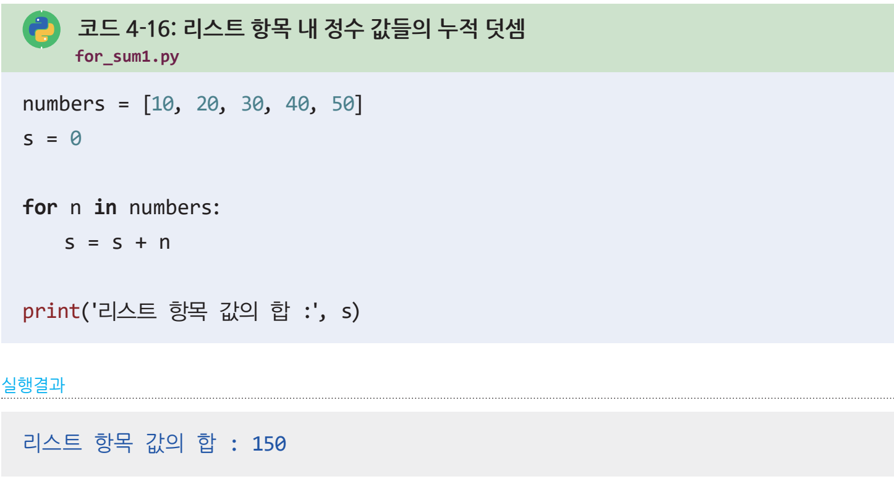
4.1 for 반복문
4.1.3 for 문과 리스트
누적 덧셈의 기능을 활용하여 리스트 내에 있는 정수 항목 값들의 합을 구하는 프로그램

Slide 34
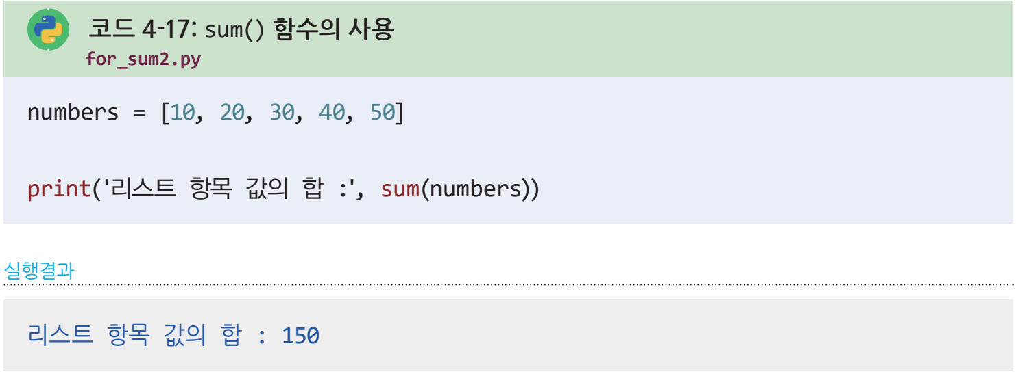
4.1 for 반복문
4.1.3 for 문과 리스트
리스트 원소들의 합은 for 문을 사용하지 않고 내장함수 sum()을 사용하여 간편하게 합계를 구하는 것도 가능

Slide 35
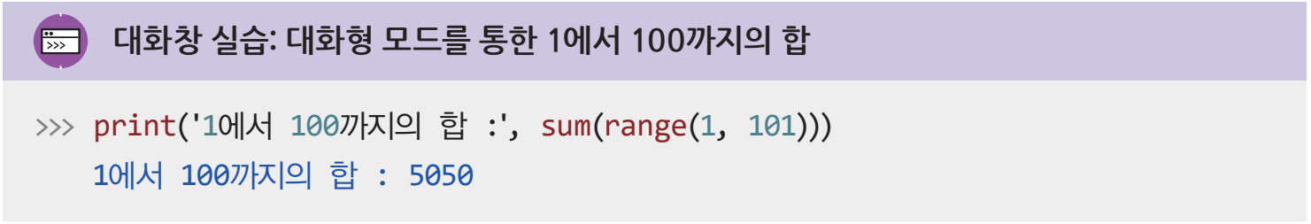
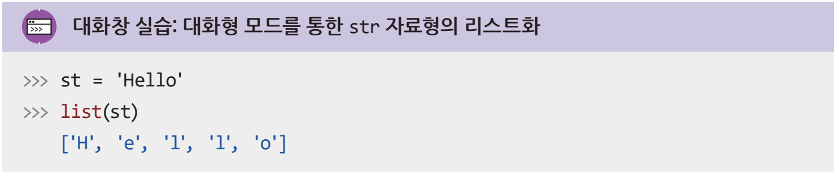
4.1 for 반복문
4.1.3 for 문과 리스트
문자열 자료형은 list() 함수를 이용하여 리스트 객체로 만드는 것이 가능

Slide 36
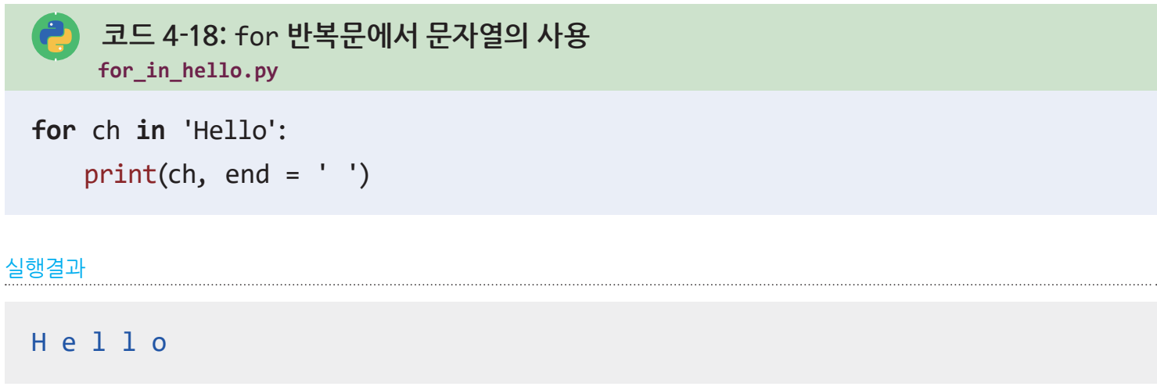
4.1 for 반복문
4.1.3 for 문과 리스트
문자열 ‘Hello’를 list() 함수로 형 변환시켜 문자 원소들을 리스트로 만드는 것이 가능
for in 구문 뒤에 문자열을 위치시켜 문자 단위로 분리해 순회할 수 있다.

Slide 37
4.2 중첩 for 루프
중첩 for문^{nested for loop}
for문 안에 for문을 다시 넣음
구구단의 구조에 대해 살펴보면, 2~9단까지 있으며 1에서 9를 단마다 곱하여 화면에 출력함
이를 구현하기 위해서는 for 문 안에 for 문을 다시 넣는 이중 for문이 필요

Slide 38
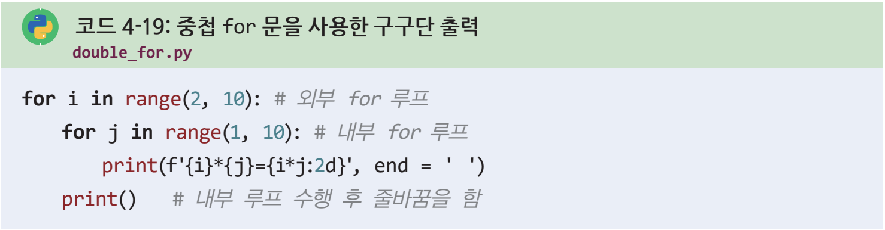
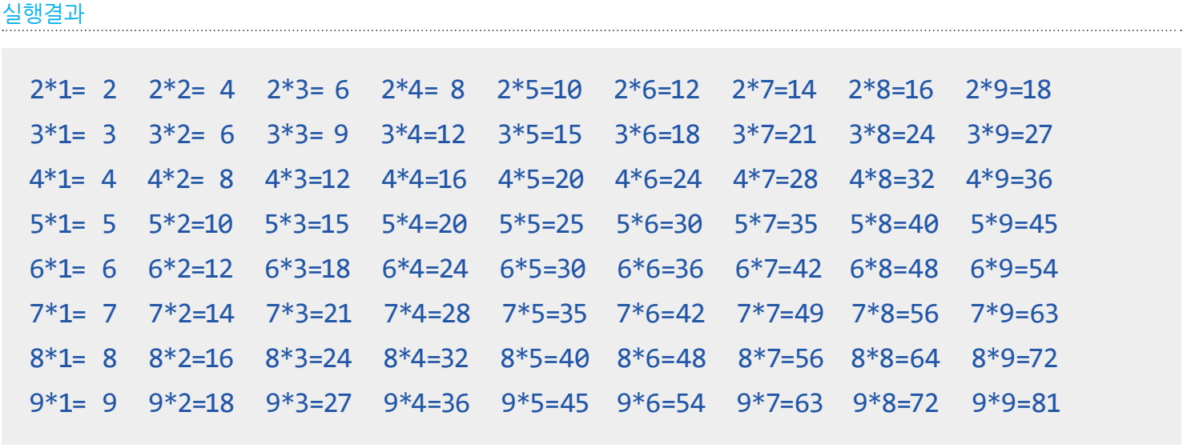
4.2 중첩 for 루프

Slide 39
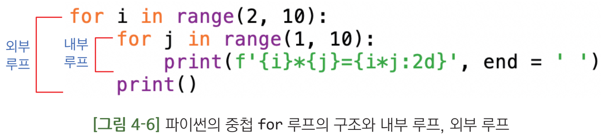
4.2 중첩 for 루프
double_for.py의 이중 for 루프는 내부 루프와 외부 루프를 가짐

Slide 40
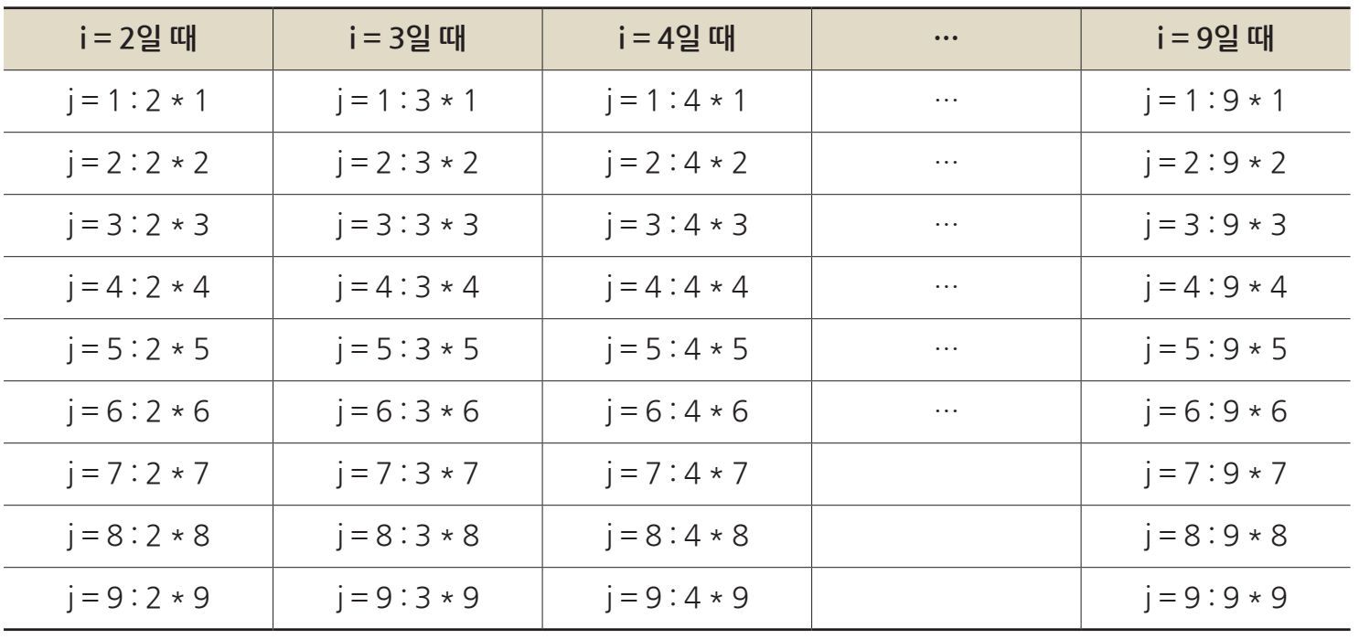
4.2 중첩 for 루프
루프의 실행구조를 표로 나타내어 보기

Slide 41
4.2 중첩 for 루프
이중 for 루프나 삼중 for 루프의 경우 코드를 이해하는 것이 어려워지기 때문에 중첩 루프는 삼중 루프 이상의 구조를 잘 사용하지 않음

Slide 42
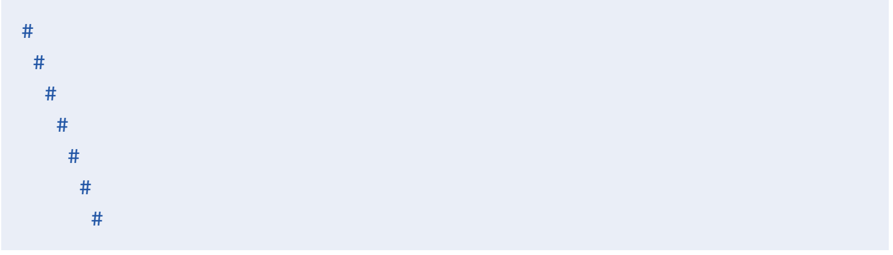
4.2 중첩 for 루프
4.2.1 중첩 for 루프를 이용한 패턴 만들기
다음과 같은 패턴 만들어 보기

Slide 43
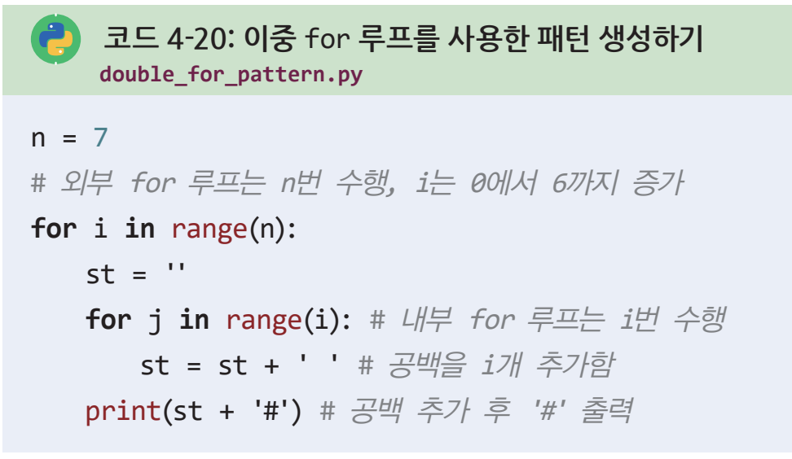
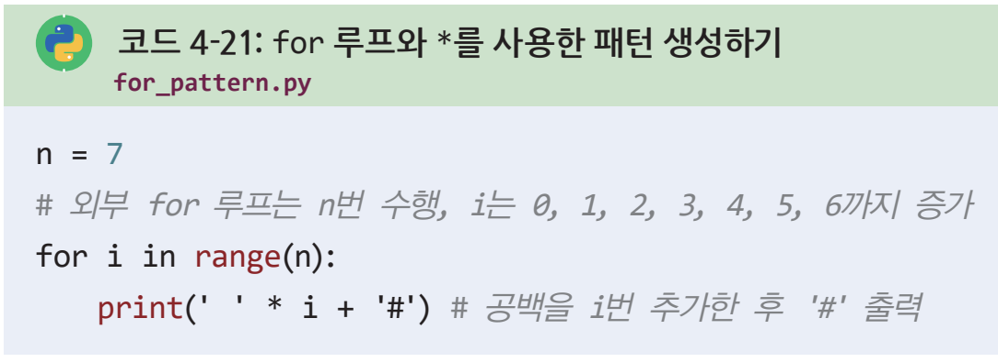
4.2 중첩 for 루프
4.2.1 중첩 for 루프를 이용한 패턴 만들기
이중 for 루프를 사용하여 외부 루프에서는 i 값이 0에서 1씩 증가하도록 하고 내부 루프에서는 i의 개수만큼의 공백을 ‘#’ 표시 앞에 추가
이중 for 루프를 사용하지 않고 다음과 같이 print문 내에 공백의 출력횟수를 지정하는 방식(' ' * i)
for_pattern.py의 방식이 더 이해하기 쉽고 간단함

Slide 44
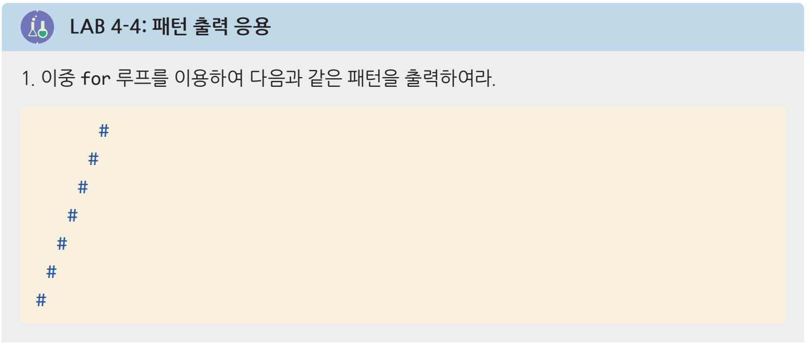
4.2 중첩 for 루프
4.2.1 중첩 for 루프를 이용한 패턴 만들기

Slide 45
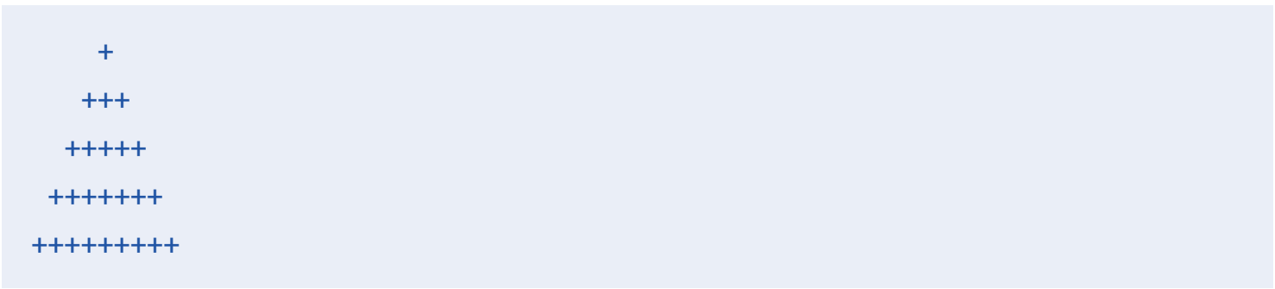
4.2 중첩 for 루프
4.2.2 상향식 문제풀이 기법
이중 for 루프를 사용하여 다음과 같은 패턴 만들어보기

Slide 46

4.2 중첩 for 루프
4.2.2 상향식 문제풀이 기법
4, 3, 2, 1, 0을 순서대로 출력하는 프로그램

Slide 47

4.2 중첩 for 루프
4.2.2 상향식 문제풀이 기법
‘+’ 문자의 증가 패턴인 1, 3, 5, 7, 9를 출력

Slide 48
4.2 중첩 for 루프
4.2.2 상향식 문제풀이 기법
앞서 완성한 두 가지 기능을 바탕으로 삼각형 패턴을 출력해보기
패턴을 출력하기 위해 우선 공백을 for j in range(n - i - 1):를 이용하여 출력한 다음, ‘+’ 패턴을 for j in range(2 * i + 1):를 이용하여 출력
이와 같은 기법을 상향식^{Bottom up} 문제풀이 기법이라고 함
작은 기능을 구현하여 이 기능을 바탕으로 전체 기능을 구현하는 것

Slide 49

4.2 중첩 for 루프
삼각형 패턴을 출력하는 기능

Slide 50

4.2 중첩 for 루프

Slide 51

4.2 중첩 for 루프
삼각형 패턴을 출력하는 기능을 가진 짧은 코드

Slide 52

4.2 중첩 for 루프
4.2.3 소수 구하기
이중 for문을 활용해 소수를 구하는 프로그램을 구현
소수란 1과 자기 자신 이외의 약수를 가지지 않는 수
다음과 같은 코드로 구현할 수 있다

Slide 53


4.2 중첩 for 루프
2부터 100까지의 소수 구하기

Slide 54

4.3 while 반복문
4.3.1 while 반복문의 구조
조건이 참인 경우에 계속 실행하는 반복문

Slide 55

4.3 while 반복문
while 문의 문법
if 문과 매우 유사
조건식이 참이라면 계속 반복하여 해당 코드를 실행

Slide 56


4.3 while 반복문
while 문의 문법
i를 0부터 1씩 증가시키며 5보다 작을 때까지 while 내부의 코드를 반복함
다음과 같이 새로 작성 가능

Slide 57

4.3 while 반복문
while 문의 문법
반복실행의 횟수가 명확한 경우는 while 문의 코드가 길어지기 때문에 for 문을 사용하는 것이 더 나은 방법

Slide 58

4.3 while 반복문
while 문과 for 문 비교
while 문은 수행횟수를 정확히 모르지만 수행의 조건이 명확한 경우에 더 적합
반복 횟수가 명확한 경우 for 문이 적합

Slide 59
4.3 while 반복문
4.3.2 while 반복문과 입력조건
사용자로부터 '가위', '바위', '보'를 입력으로 받아서 이 값을 출력하는 게임 프로그램 만들기

Slide 60

4.3 while 반복문
4.3.2 while 반복문과 입력조건
원하는 값 입력 시 실행되도록 하는 반복문에 적합함

Slide 61

4.3 while 반복문
4.3.2 while 반복문과 입력조건
입력 값의 범위를 양의 자연수로 한정하려고 할 경우에도 while 문을 사용하는 것이 적합

Slide 62

4.3 while 반복문
4.3.2 while 반복문과 입력조건
n <= 0이라는 조건을 만족할 경우 재입력을 받는 부분이 핵심

Slide 63
4.4 break와 continue
반복문을 제어하는 키워드
반복 실행을 종료 -> break
반복문 루프 내의 나머지 실행부를 건너뛰고 계속해서 반복 루프를 실행 -> continue
continue는 반복 실행을 종료하지 않음

Slide 64

4.4 break와 continue
break를 표현한 흐름도
while이나 반복문은 조건이 참이면 블록내의 문장을 수행
도중에서 break를 만나면 그 즉시 반복 실행을 종료하고 루프를 빠져나옴

Slide 65


4.4 break와 continue
break를 표현한 흐름도
모음에 해당하면 break
그렇지 않으면 print를 이용하여 출력
break를 작동시키면 반복문의 나머지 부분을 실행하지 않고 루프를 중지시킴

Slide 66

4.4 break와 continue
continue를 표현한 흐름도
루프를 빠져나오지 않고 continue 아래의 문장만을 건너뛰는 역할
반복문이 종료되는 것은 조건이 거짓일 때에만 해당

Slide 67


4.4 break와 continue
continue를 표현한 흐름도
continue를 넣게 되면 아래에 있는 아래의 나머지 부분, 즉 print를 실행하지 않고 반복문의 처음으로 돌아가는 기능을 함

Slide 68

4.4 break와 continue

Slide 69
할일
LAB 문제를 하나하나 풀어봅시다.
4장의 연습문제를 하나씩 풀어보며 4장의 내용을 복습해 봅시다.

Slide 70

Questions?

